Slide 1
Prezentácia k záverečnej správe projektu
Peter Krammer, Marcel Kvassay, Ondrej Habala,
Ján Mojžiš, Ladislav Hluchý
peter.krammer@savba.sk, marcel.kvassay@savba.sk, ondrej.habala@savba.sk,
jan.mojzis@savba.sk, ladislav.hluchy@savba.sk
November 2023, Bratislava

Slide 2
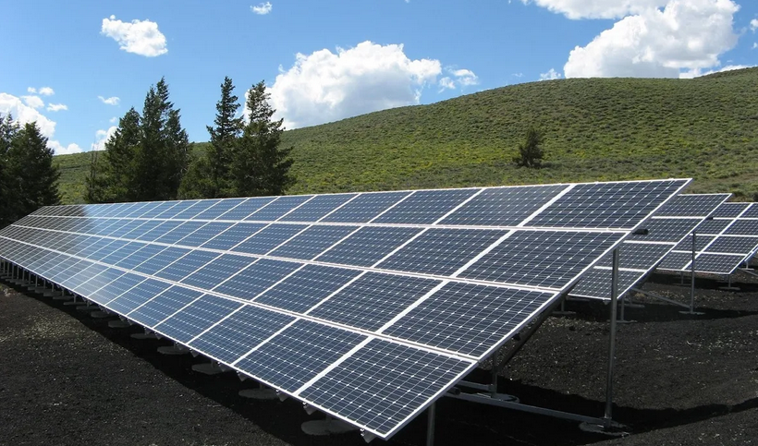
Štruktúra prezentácie
Požiadavky na estimačný systém
Problémy pri riešení projektu
Poznatky získané z dátovej analýzy
Návrh riešenia
Požiadavky na beh systému
Konfigurácia a definovanie číselníkov
Štruktúra údajov
Použitie systému
Použité regresné modely a presnosť
Záver

Slide 3
Požiadavky na estimačný systém
Modelovanie veličiny FVE, na základe vplyvov:
meraných meteo-veličín (žiarenie, vlhkosť, teplota)
dátumu a času
lokality
Inštalovaného výkonu FVE
Časová náročnosť – do 1 hodiny (dodatočne znížená)
Prenositeľnosť systému, kompatibilita
Použitý jazyk Java 1.8, použité univerzálne formáty dát – csv
Okrem Java Virtual Machine nie je potrebné inštalovať žiadne ďalšie súčasti

Slide 4
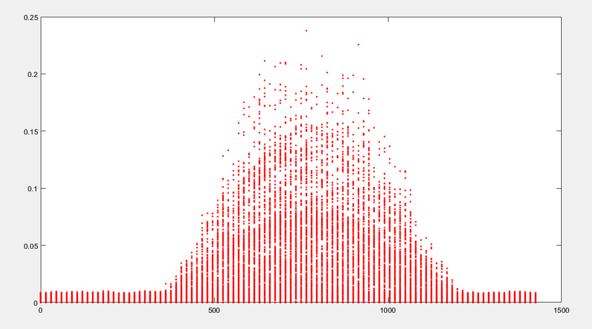
Problémy pri riešení projektu
Chybná reprezentácia vo vstupných údajoch
Rozličné vlastnosti údajov za roky 2022 a 2021
„Nočné generovanie“ FVE
Mierne odlišné vlastnosti jednotlivých lokalít
Problém so zovšeobecnením
vstupných atribútov naprieč lokalitami
Dostatočná presnosť modelov
Odhad inštalovaného výkonu FVE
FVE / inštalované FVE
Čas dňa v minútach od polnoci

Slide 5
Poznatky získané z dátovej analýzy a modelovania
Rozličné vlastnosti jednotlivých lokalít
Potreba samostatného modelovania jednotlivých lokalít
Potreba jednotnej štruktúry modelu, naprieč lokalitami
(modely pre jednotlivé lokality majú identickú štruktúru, odlišné parametre)
Potreba identifikovania / definovania vysoko-relevantných vstupných atribútov naprieč lokalitami
Ako optimálny model sa ukázala skupina regresných stromov M5P, trénovaných použitím techniky združeného učenia (Ensemble Learning)
Vzhľadom na nezávislé trénovanie jednotlivých čiastkových stromových modelov tak
výborne odoláva efektu preučenia
Vplyv použitia techniky strojového učenia “Bagging”
Dôsledok
18 Lokalít x 20 stromov v združenom modely = 360 čiastkových modelov
Zlúčený model: cca ~600 MB

Slide 6
Poznatky získané z dátovej analýzy a modelovania 2
Relevantné Atribúty použité k modelovaniu:
- minúta v dni (v rozsahu 0 - 1440)
- deň v roku (v rozsahu 1 - 366)
- časový interval východu a západu slnka v danom dni
- atribút ktorý kladnou polperiódu sin pokrýva časy od východu po západ slnka, inak 0
- odvodený atribút IsDay ( dáva hodnotu 1, ak predch. atribút > 0.03, inak 0 ).
- teplota najbližších/najrelevantnejších meteo-lokalít
- pôvodná veličina
- transformovaná pow(temperature, 2.2) ( pow(x, n) = sign(x) * (abs(x)^n) )
- vlhkosť najbližších/najrelevantnejších meteo-lokalít
- transformovaná veličina (1 – 0.01 * humidity)
- transformovaná veličina * atribút IsDay

Slide 7
Poznatky získané z dátovej analýzy a modelovania 3
Relevantné Atribúty použité k modelovaniu:
- žiarenie najbližších/najrelevantnejších meteo-lokalít
- transformovaná veličina (radiance / 1260.0)
- transformovaná veličina * atribút IsDay
- ďalšie súčinové atribúty
- súčin transformovaného atribútu vlhkosti * mocniny teploty
Z údajov meteo-lokalít boli použité 4 najbližšie / najrelevantnejšie lokality (vyčíslenej podľa miery korelácie intenzity žiarenia voči FVE pre danú FVE lokalitu)

Slide 8
Návrh riešenia
Inštalovaný výkon je odhadnutý, pre jednotlivé lokality / roky, pričom do budúcna bude možnosť doplniť hodnoty inštalovaného výkonu (keď bude meraný)
FVE normalizovaný inštalovaným výkonom
Modelovanie po jednotlivých lokalitách
Z hodnoty FVE odhad nemeranej zložky (podľa pomeru z predch. rokov)
Súčasťou riešenia sú moduly:
Trénovací modul (pre tvorbu regresného modelu)
Estimačný modul (použitie modelu a vstupných dát pre estimáciu FVE )

Slide 9
Požiadavky na beh systému
Nainštalovaná Java (v1.8+)
Hardwarové požiadavky
4GB voľného priestoru na disku
32 GB pamäte
Konfigurácia ciest v súbore settings.ini
Korektná štruktúra
Číselníkov
Dátových súborov (FVE a meteo dát)

Slide 10
Konfigurácia Systému
Inštalácia / overenie nainštalovania Java v 1.8+
Nastavenie konfiguračného súboru settings.ini
c:/Users/Peter/Documents/NetBeansProjects/FVE/tmpDir/
c:/Users/Peter/Documents/NetBeansProjects/FVE/ciselniky/
c:/Users/Peter/Documents/NetBeansProjects/FVE/vystupy/
- umiestnenie adresára pre dočasné súbory
- umiestnenie adresára číselníkov
- umiestnenie adresára pre výstupy

Slide 11
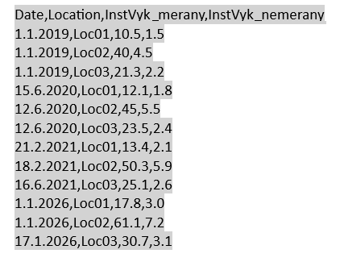
Zadefinovanie Číselníkov
Číselník lokalít ( lokality_FVE_ciselnik.csv )
Číselník inštalovaného výkonu
( ciselnik_instal_vykonu.csv )
Príklad súboru lokality_FVE_ciselnik.csv (demonštratívny príklad) :
FVELocationID,FVELocationName,NearMeteo1,NearMeteo2,NearMeteo3,NearMeteo4
Loc01,Zapadna Lokalita,ML01,ML02,ML03,ML05
Loc02,Stredna Lokalita,ML02,ML03,ML05,ML06
Loc03,Vychodna Lokalita,ML05,ML06,ML03,ML02

Slide 12
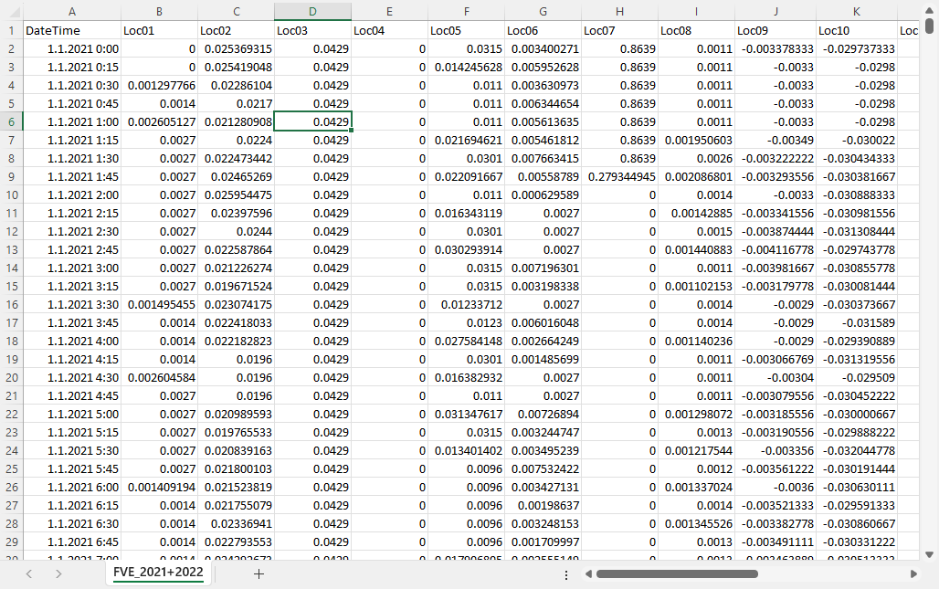
Štruktúra Dátových Súborov

Slide 13
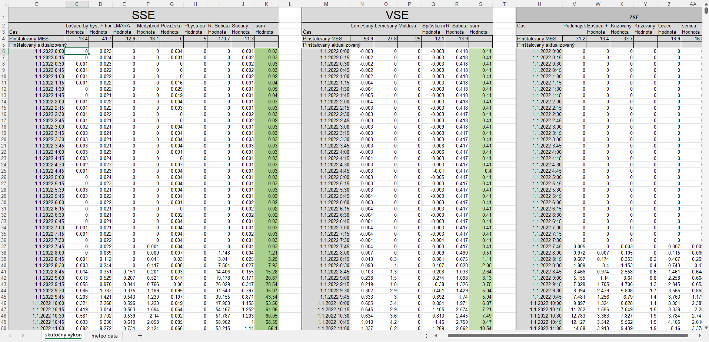
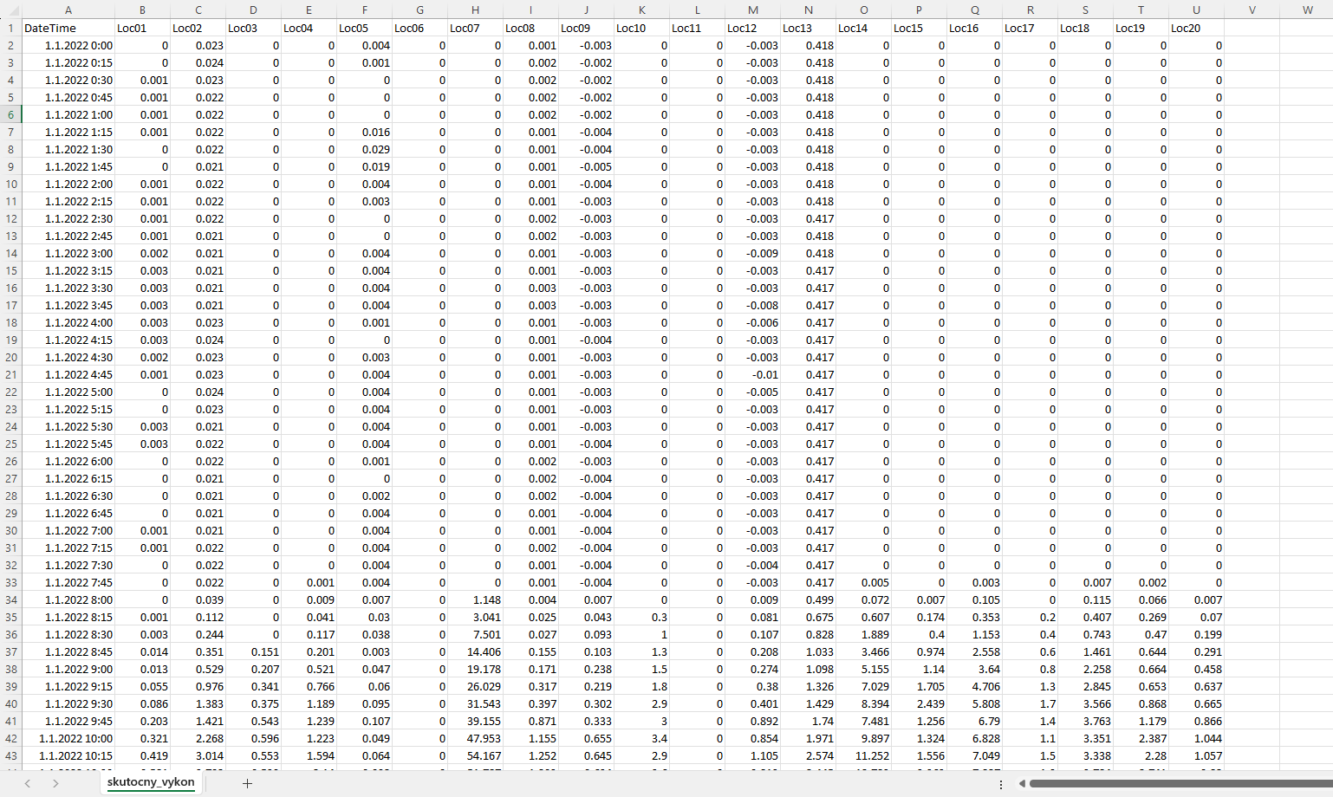
Vstupné dáta pre FVE a Meteo
Excel File .xlsx
File .csv

Slide 14
Schématické znázornenie vstupov a výstupov
Vstupy
Programové súčasti riešenia
Výstupy
Trénovacie data vo formáte csv (FVE a meteo)
Súbor modelu
(združujúci všetky lokality)
Trénovací Modul
Vyplnené číselníky (s info o lokalitách, inštalovanom výkone, nemeranom inštalovanom výkone FVE)
Odhad presnosti modelu
Grafické znázornenie hodnôt FVE
Súbor modelu
Estimačný
Modul
Textový súbor (vo formáte csv) s predpoveďami meranej a nemeranej
hodnoty FVE
dáta pre estimáciu vo formáte csv (meteo)

Slide 15
Použitie systému na estimáciu FVE
Konzolové použitie
java -Xmx19000M -cp FVE.jar fve.FVE_train "c:/Users/Peter/Documents/NetBeansProjects/FVE/data/FVE_2021+2022.csv" "c:/Users/Peter/Documents/NetBeansProjects/FVE/data/meteo_2021+2022.csv" "RF_model2.model"
java -Xmx19000M -cp FVE.jar fve.FVE_predict "c:/Users/Peter/Documents/NetBeansProjects/FVE/data/FVE_2021+2022.csv" "c:/Users/Peter/Documents/NetBeansProjects/FVE/data/meteo_2021+2022.csv" "c:/Users/Peter/Documents/NetBeansProjects/FVE/vystupy/RF_model2.model" "c:/Users/Peter/Documents/NetBeansProjects/FVE/vystupy/predikovane.csv"
Programové použitie z jazyka Java (v 1.8+)
Pripojenie *.jar súborov do aktuálneho Java projektu
java -Xmx19000M
import fve.*;
Sú k dispozícií statické metódy pre realizáciu trénovania a predikcie (estimácie). Návratové hodnoty metód reprezentujú vzniknuté chybové kódy
int fve.FVE_train.exec(String s1, String s2, String s3);
int fve.FVE_predict.exec(String r1, String r2, String r3, String r4);
Použitie grafického rozhrania

Slide 16
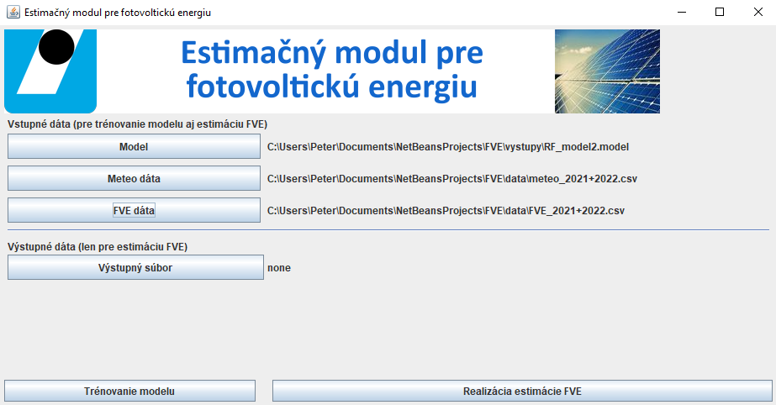
Použitie Grafického rozhrania systému
Špecifikovanie mena súboru modelu
Špecifikovanie mena súboru meteo-dát
Špecifikovanie mena súboru FVE dát
Špecifikovanie mena výstupného csv súboru (Estimácia)
Aplikovanie procesu trénovania modelu
Aplikovanie procesu Estimácie FVE
Umiestnenie súborov číselníkov je dané v súbore settings.ini

Slide 17
Priebeh trénovacieho procesu

Slide 18
Grafické znázornenie závislosti odhadnutej hodnoty FVE od skutočnej
Číslo Lokality Čísla stĺpcov pre Real / Estimated FVE
java -jar "SEPS_graph1.jar" 1 2 3 "c:\Users\Peter\Documents\NetBeansProjects\FVE\vystupy\nove_vystupy.csv"
Súbor pre vizualizáciu dát

Slide 19
Vizualizácia časového radu estimovaných hodnôt FVE
Číslo Lokality Číslo stĺpca pre estimované FVE
java -jar "SEPS_graph2.jar" 2 3 "c:\Users\Peter\Documents\NetBeansProjects\FVE\vystupy\nove_vystupy.csv"
Súbor pre vizualizáciu dát

Slide 20
Použité regresné modely
Multivariate Linear Regression
Neural networks (rozličné typy)
Isotonic Regression
Regression Tree M5P
Ensemble Learning
Kritérium: minimum Root Mean Squared Error
Každá lokalita má samostatný regresný model

Slide 21
Dosiahnutá presnosť
RootMeanSquaredError : 1.45027921
MeanAbsoluteError : 0.30372933
MeanAbsoluteRelativeError : 0.30107947
MeanRelativeError : 2.58600624
MeanSquaredError : 2.1033098
RootRelativeSquaredError : 0.14468508
RelativeAbsoluteError : 0.07135956
Pearson Correlation Coefficient : 0.990028
Spearman Correlation Coefficient : 0.8533941
Kendal Correlation Coefficient : 0.73790154
RSquared : 0.98015545

Slide 22
Zhrnutie
V projekte sa podarilo úspešne identifikovať/definovať vysoko-relevantné vstupné atribúty, umožňujúce úspešne modelovať FVE naprieč lokalitami.
Vhodnou voľbou modelu (regresné stromy + Ensemble learning) bol veľkej miery potlačený efekt preučenia
Splnenie podmienok ľahkej prenositeľnosti systému, ako aj relatívne vysokej rýchlosti estimácie
Boli vyvinuté vizulalizačné nástroje, ktoré sú dostupné v samostatných moduloch
Celková presnosť modelovania presahuje hodnotu 0.98 (vyčíslená pearson korelačným koeficientom).
Možné ďalšie spresňovania za použitia rozsiahlejších trénovacích dát (za viac ako 2 roky).

